Slide 1



An Toàn Lao Động Trong Sản Xuất Gậy Tự Sướng
Ngành sản xuất gậy tự sướng, mặc dù không phải là một lĩnh vực có nguy cơ cao như một số ngành công nghiệp khác, nhưng tai nạn lao động vẫn có thể xảy ra nếu không chú trọng đến các biện pháp an toàn.
Bản quyền thuộc An Toàn Nam Việt

Slide 2

Tình hình tai nạn lao động
Số vụ tai nạn
3.201 vụ, giảm 7,09% so với cùng kỳ năm 2023.
Số người bị nạn
3.065 người, giảm 6,04% so với cùng kỳ năm 2023.
Số người chết
346 người, giảm 1,98% so với cùng kỳ năm 2023.

Slide 3
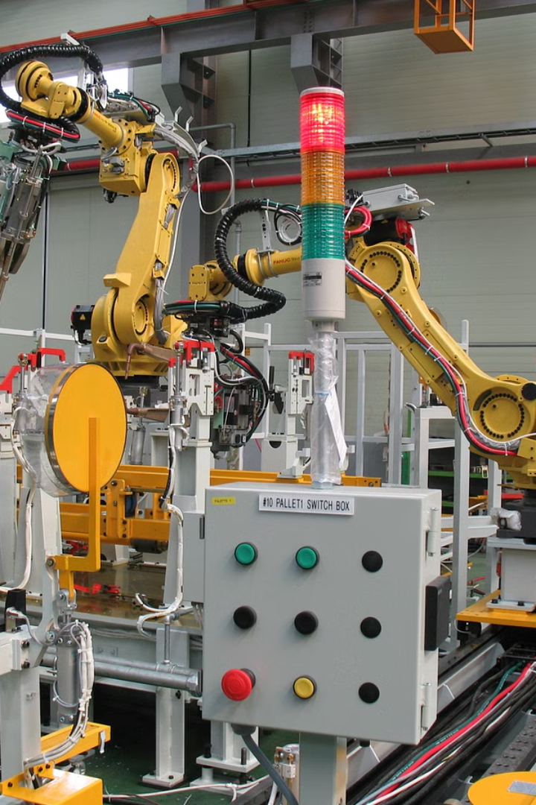
Tai Nạn Do Máy Móc
1
Nguy Cơ
Bị cuốn vào máy cắt, nghiền nát hoặc bị chấn thương do các bộ phận chuyển động của máy.
2
Phòng Ngừa
Bảo trì định kỳ và trang bị thiết bị bảo vệ an toàn cho máy móc.

Slide 4
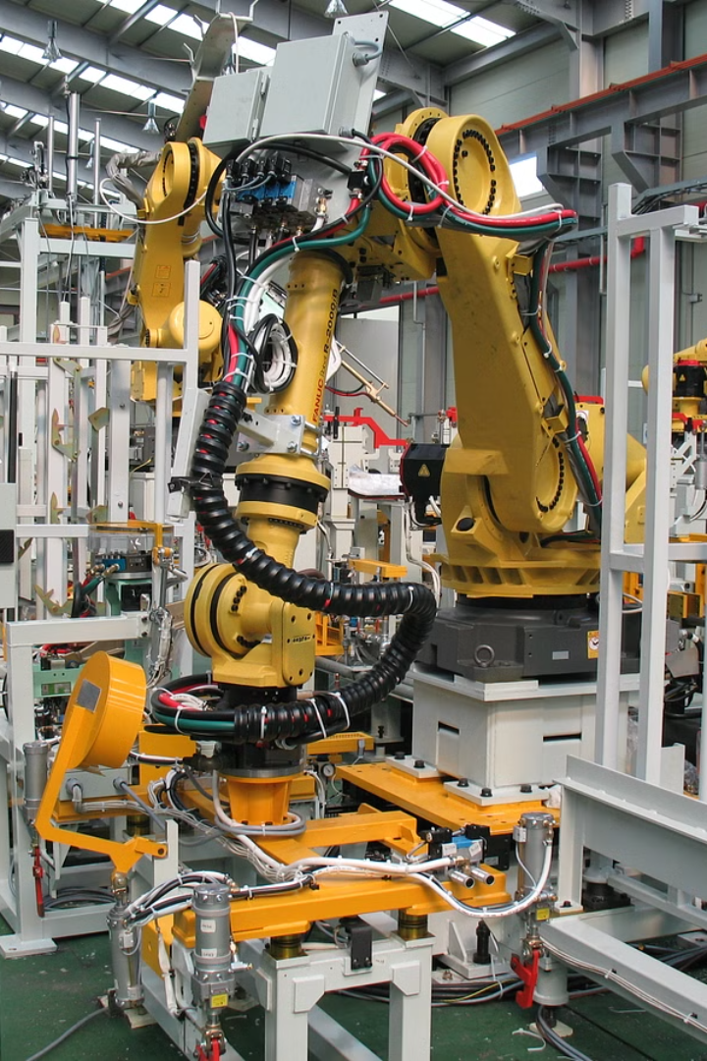



Chấn Thương Do Thao Tác Không Đúng
Nguyên Nhân
Sử dụng công cụ không phù hợp hoặc không được đào tạo đúng cách.
Hậu Quả
Cắt đứt tay, gãy xương hoặc trật khớp.
Giải Pháp
Đào tạo nhân viên về kỹ thuật thao tác an toàn.

Slide 5
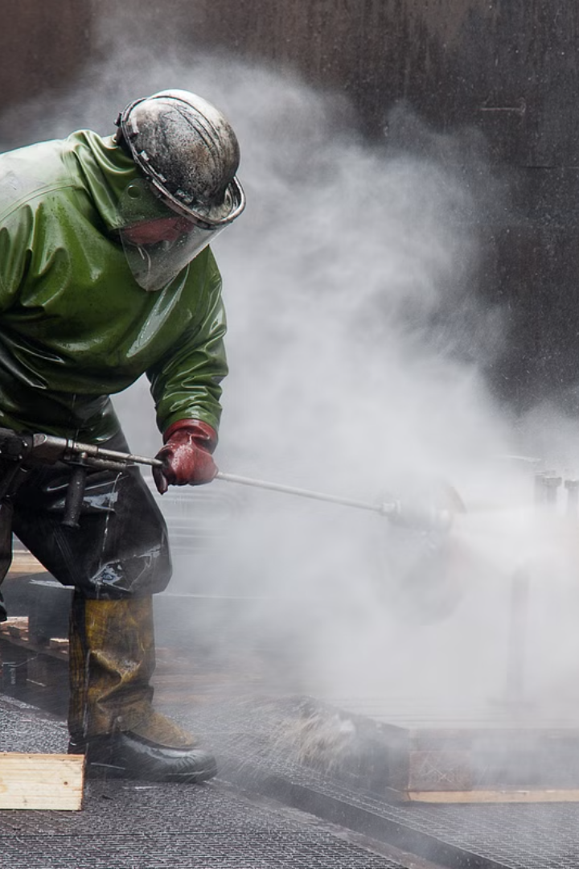
Nguy Cơ Từ Hóa Chất
Nguy Cơ
Bỏng, kích ứng da hoặc các vấn đề hô hấp do tiếp xúc không đúng cách với hóa chất.
Phòng Ngừa
Trang bị đầy đủ thiết bị bảo hộ cá nhân và đào tạo về an toàn hóa chất.

Slide 6




Trượt Và Té Ngã
Nguyên Nhân
Sàn nhà máy trơn trượt do dầu mỡ hoặc các chất lỏng khác.
Hậu Quả
Gãy xương hoặc chấn thương đầu.
Phòng Ngừa
Duy trì sự sạch sẽ và lắp đặt sàn chống trượt.

Slide 7
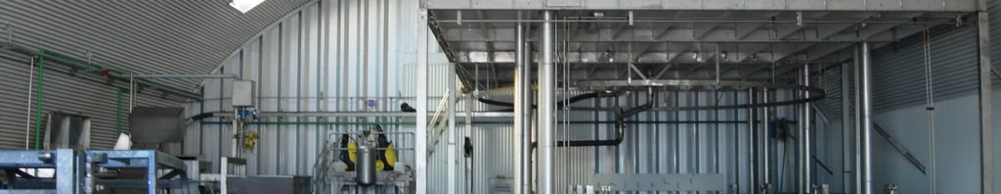
Tai Nạn Do Điều Kiện Môi Trường
1
2
3
Ánh Sáng Kém
Thông Gió Không Đủ
Nhiệt Độ Cao
Gây khó khăn trong thao tác, tăng nguy cơ tai nạn.
Dẫn đến ngạt thở, chóng mặt, giảm năng suất lao động.
Gây mệt mỏi, kiệt sức, tăng nguy cơ say nắng.

Slide 8
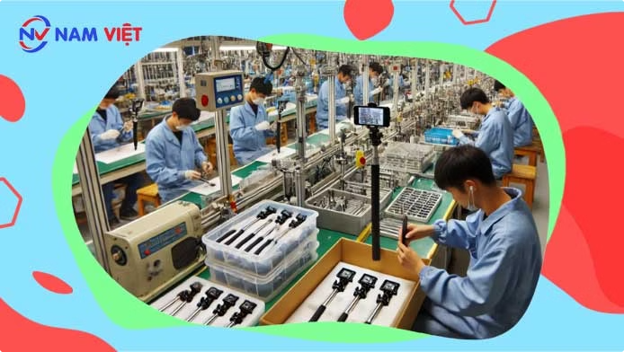
I. An Toàn Vệ Sinh Lao Động Cho Nhân Viên Ép Nhựa
1
Nguy Cơ
Bỏng do tiếp xúc với nhựa nóng chảy.
2
Nguyên nhân
Sự cố máy móc
Lỗi trong quá trình thiết lập nhiệt độ và áp suất
Sự thiếu sót trong việc đào tạo công nhân và không tuân thủ các quy trình an toàn
3
Phòng Ngừa
Sử dụng thiết bị bảo hộ cá nhân
Bảo trì máy móc định kỳ.
Huấn luyện an toàn lao động

Slide 9

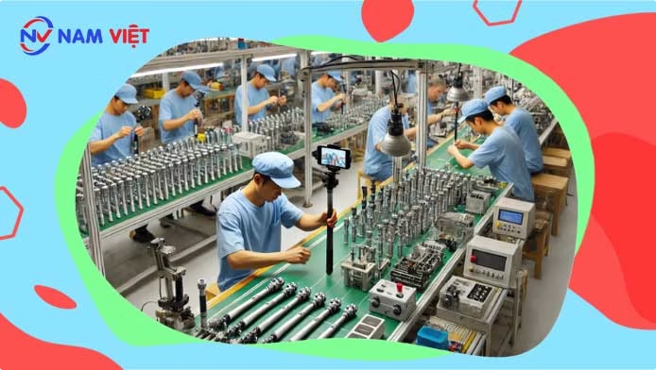


II. An Toàn Vệ Sinh Lao Động Cho Nhân Viên Làm Nguội Và Cắt
Nguy Cơ
Bị thương do tiếp xúc với thiết bị làm nguội hoặc máy cắt.
bị cắt hoặc bị thương do các mảnh nhựa văng ra
Nguyên nhân
Sự cố với thiết bị làm nguội và máy cắt
Không tuân thủ quy trình an toàn và sản xuất
Không kiểm tra và điều chỉnh các thiết bị cắt
Phòng Ngừa
Tuân thủ quy định an toàn
Sử dụng thiết bị bảo hộ cá nhân
Kiểm tra, bảo trì máy móc đúng hạn

Slide 10
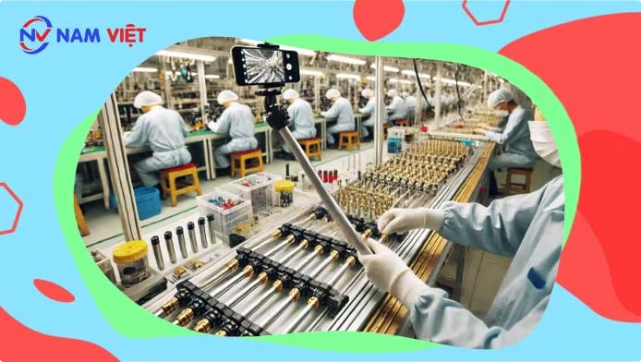
III. An Toàn Vệ Sinh Lao Động Cho Nhân Viên Cắt Và Uốn Kim Loại
Nguy cơ
Bị thương do tiếp xúc với lưỡi dao của máy cắt hoặc các bộ phận chuyển động của máy uốn.
Bị gãy xương hoặc bị căng cơ khi xử lý các thanh kim loại nặng và cứng.
Biện pháp
Sử dụng thiết bị hỗ trợ, đào tạo kỹ thuật an toàn.
Sử dụng thiết bị bảo hộ cá nhân, tuân thủ quy định an toàn.

Slide 11
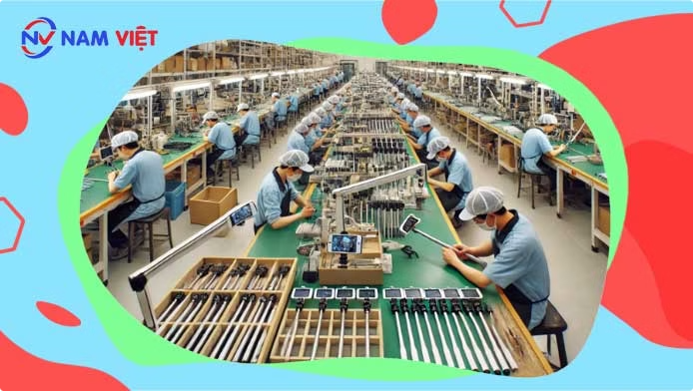
IV. An Toàn Vệ Sinh Lao Động Cho Nhân Viên Xử Lý Bề Mặt
1
Nguy Cơ
Bị cắt hoặc trầy xước do tiếp xúc với các bộ phận kim loại sắc nhọn hoặc dụng cụ mài.
Bỏng da hoặc kích ứng do tiếp xúc với hóa chất.
2
Biện pháp
Sử dụng thiết bị bảo hộ cá nhân
Bảo trì máy móc định kỳ.
Huấn luyện an toàn lao động

Slide 12

V. An toàn vệ sinh lao động đối với nhân viên Lắp ráp
Bị cắt hoặc trầy xước do các linh kiện kim loại sắc bén hoặc các công cụ sử dụng trong quá trình lắp ráp mà không có thiết bị bảo hộ
Tiếp xúc với keo dán hoặc hóa chất hàn cũng là mối nguy hiểm lớn. Các hóa chất này có thể gây kích ứng da, bỏng hóa chất, hoặc thậm chí ngộ độc nếu không được xử lý đúng cách.
Sự cố hàn cũng có thể gây ra tai nạn lao động, bao gồm bỏng từ các tia lửa hoặc hàn không đúng kỹ thuật, dẫn đến hỏng hóc sản phẩm hoặc gây nguy hiểm cho công nhân. Các tai nạn này thường xảy ra khi công nhân không tuân thủ các biện pháp an toàn

Slide 13

Quy định chung
1
Huấn luyện ATLD
Tổ chức các khóa huấn luyện an toàn lao động định kỳ cho công nhân.
2
Bảo trì thiết bị
Thường xuyên kiểm tra và bảo dưỡng máy móc, thiết bị sản xuất.
3
Thiết bị bảo hộ
Cung cấp và đảm bảo sử dụng đúng các thiết bị bảo hộ cá nhân.
4
Môi trường
Duy trì không gian làm việc sạch sẽ, thoáng mát và đủ ánh sáng.

Slide 14

Xử lý tình huống
1
Ngắt điện
Ngay lập tức ngắt nguồn điện khi xảy ra tai nạn liên quan đến điện.
2
Sơ cứu
Tiến hành sơ cứu nhanh chóng và chính xác cho nạn nhân tại chỗ.
3
Báo cáo
Thông báo ngay cho quản lý và đội ngũ y tế để được hỗ trợ kịp thời.
4
Điều tra
Tiến hành điều tra nguyên nhân và đề xuất biện pháp phòng ngừa trong

Slide 15

Vai Trò Của Quản Lý An Toàn
1
Thực hiện các quy định về an toàn lao động.
Đào tạo và huấn luyện công nhân về an toàn.
2
Kiểm tra và đánh giá các nguy cơ tiềm ẩn.
Cung cấp thiết bị bảo hộ cá nhân phù hợp.
3
Duy trì môi trường làm việc an toàn và sạch sẽ.
Xử lý kịp thời các sự cố và tai nạn.

Slide 16





Vai Trò Của Người Lao Động
Nâng Cao Nhận Thức
Hiểu rõ các quy định về an toàn lao động và các nguy cơ tiềm ẩn.
Chịu Trách Nhiệm
Tuân thủ các quy định về an toàn, sử dụng thiết bị bảo hộ cá nhân.
Giao Tiếp
Báo cáo kịp thời các nguy cơ tiềm ẩn hoặc sự cố cho quản lý.
Hợp Tác
Tham gia vào các hoạt động nâng cao an toàn lao động.

Slide 17

Tài liệu tham khảo
Bài kiểm tra an toàn lao động nhóm 3
Trắc nghiệm an toàn lao động nhóm 3
Bảng báo giá huấn luyện ATLD
Xem chi tiết
Tải về tài liệu (download)
Download tài liệu tham khảo an toàn lao động sản xuất gậy tự sướng

